Slide 1
Asignatura: historia y geografía
Docente: Mery Anne Bestrin | Curso: 5 básico B
Objetivo de Aprendizaje: (OA 07 segundo básico) Identificar mapa de Chile, ubicando la capital y nuestra región.
Contenido: Geografía / orientación espacial y representaciones graficas.
Habilidad: Identificar mapa de Chile, su capital y nuestra región.
Semana Nº: 31 (lunes 09 de noviembre al viernes 13 de noviembre)

Slide 2
EMOJIS DE LAS EMOCIONES
¿Cómo te sientes hoy?
¿Cómo te has sentido últimamente?

Slide 3
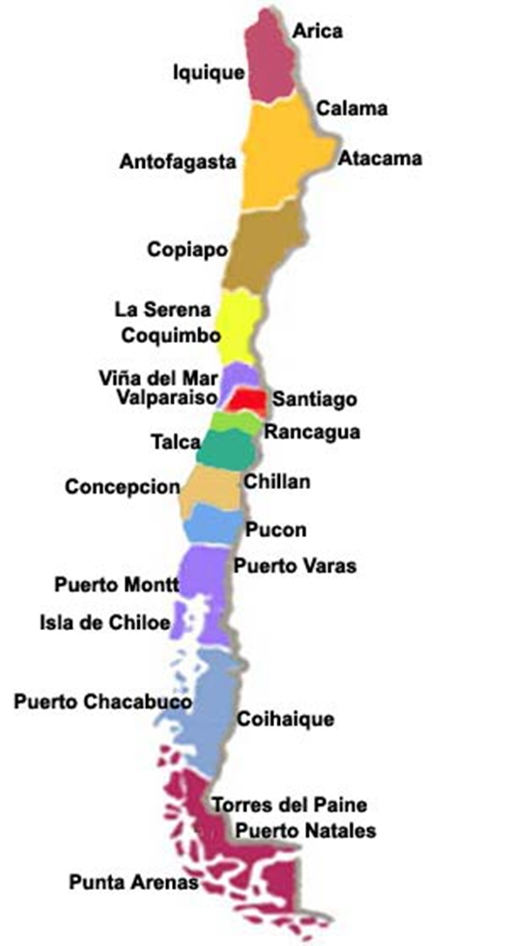
El mapa de Chile
El mapa de chile, es largo y angosto el cual está compuestos por 16 regiones, unas de las mas importantes de estas es la capital de Chile llamada Santiago y la región en la que vivimos nosotros llamada Libertador General Bernardo O'Higgins.

Slide 4
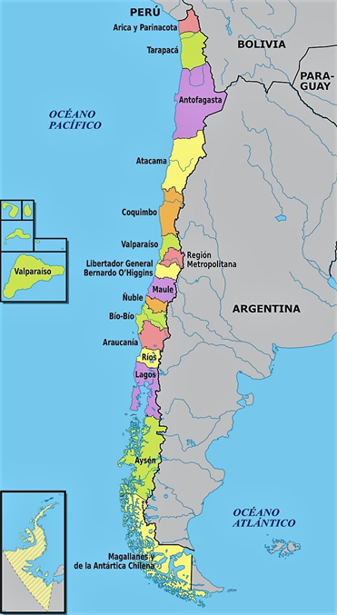
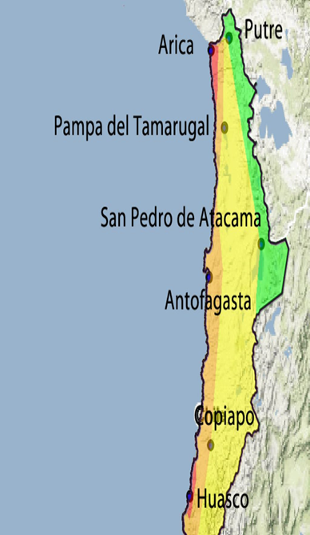
Identifica el mapa de chile

Slide 5
Indica la capital de chile y nuestra región en la que vivimos

